Slide 1
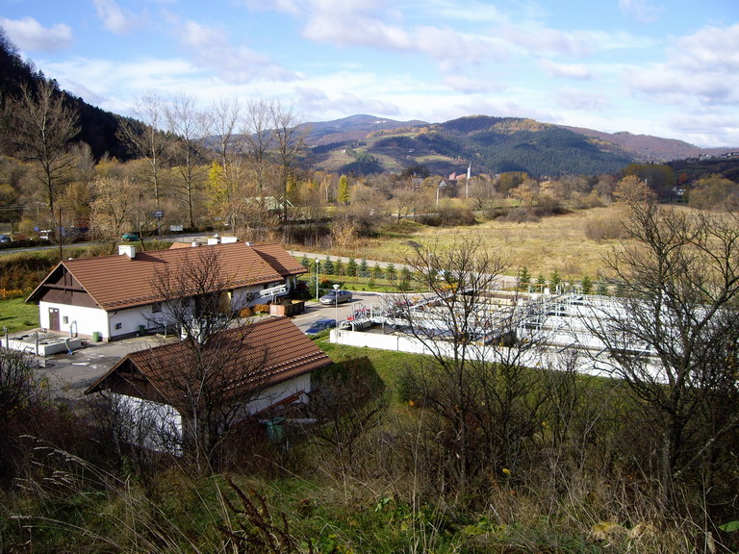
Rozbudowa i modernizacja gospodarki ściekowej na terenie Miasta i Gminy Szczawnica

Slide 2
Zakres
Modernizacja oczyszczalni ścieków w Szczawnicy (projekt + wykonawstwo) – zwiększenie przepustowości z 3030 m³/d do 3600 m³/d
Budowa kanalizacji sanitarnej ok. 23 km (Jaworki, Szlachtowa, ul. Staszowa, Flisacka, Brzeg, Skotnicka)
Modernizacja sieci kanalizacyjnej – ok. 3 km (ul. Szlachtowska)

Slide 3
Koszty robót budowlanych
Lp. | Opis | Wartość netto
1. | Modernizacja oczyszczalni ścieków w Szczawnicy | 8 121 951,22
2. | Budowa kanalizacji sanitarnej w Jaworkach i Szlachtowej | 12 672 902,88
3. | Budowa kanalizacji sanitarnej ul. Staszowa i Flisacka | 547 467,20
4. | Budowa kanalizacji sanitarnej w Szczawnicy wzdłuż potoku Skotnickiego | 568 104,50
5. | Budowa kanalizacji sanitarnej w Szczawnicy ul. Brzeg | 165 704,20
6. | Modernizacja kanalizacji w Szczawnicy - ul. Szlachtowska (kontrakt jeszcze nie rozstrzygnięty) | 2 350 000,00
Razem |  | 24 426 130,00
Notes:
Jaka będzie taryfa jeśli tylko modernizacja OŚ

Slide 4
Planowane rozszerzenie zakresu
Warunki rozszerzenia
wskaźnik koncentracji 90MK/km,
ukształtowanie terenu (pompownie),
niekwalifikowalne podłączenia
Planowane rozszerzenie
ul. Pienińska i ul. Języki
dodatkowe odcinki w Jaworkach

Slide 5
Źródła finansowania
Opis | wartość
 | % | RAZEM
Nakłady całkowite w tym: | 100% | 46 690 453,58
Podatek VAT | 18,60% | 8 682 117,36
Nakłady netto w tym: | 81,40% | 38 008 336,22
Nakłady netto kwalifikowane | 78,32% | 36 571 876,72
Nakłady netto niekwalifikowane - przyłącza – finansowane przez UMiG Szczawnica | 3,08% | 1 436 459,50
Dotacja POIiŚ | 67,62% | 24 728 988,73
Środki własne kwalifikowane | 32,38% | 11 842 887,99
Środki własne całkowite |  | 13 279 347,49

Slide 6
Źródła finansowania kwoty brutto
Opis | wartość
 | % | kwota
dotacja POIiŚ | 52,96% | 24 728 988,73
środki własne w tym: | 47,04% | 21 961 464,85
kredyt NFOŚ | 25,06% | 11 700 000,00
środki własne | 3,38% | 1 579 347,49
podatek VAT - pożyczka BOŚ | 18,60% | 8 682 117,36
razem | 100,00% | 46 690 453,58

Slide 7
Stan zaawansowania realizacji projektu
Kanalizacja ul. Brzeg – zakończono
Kanalizacja ul. Skotnicka – zrealizowano ok. 40%
Kanalizacja ul. Staszowa i Flisacka – umowa podpisana 16.07
Modernizacja oczyszczalni ścieków – trwają prace projektowe
Przebudowa kanalizacji ul. Szlachtowska – termin składania ofert 14.08.2014

Slide 8
Po co to robimy….

Slide 9
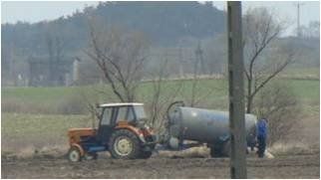
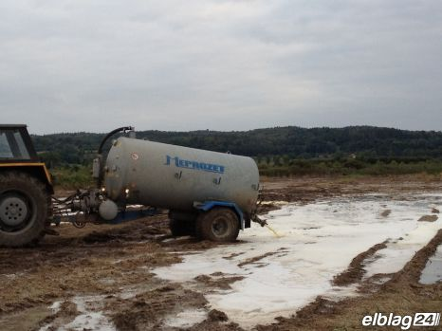

Slide 10
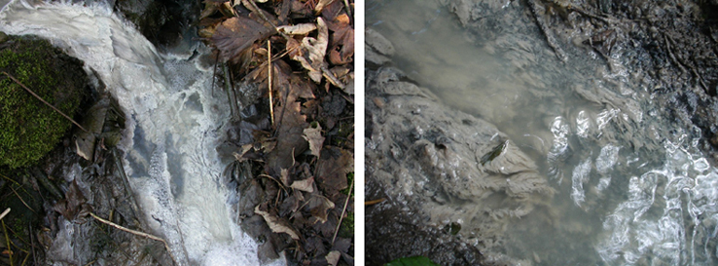
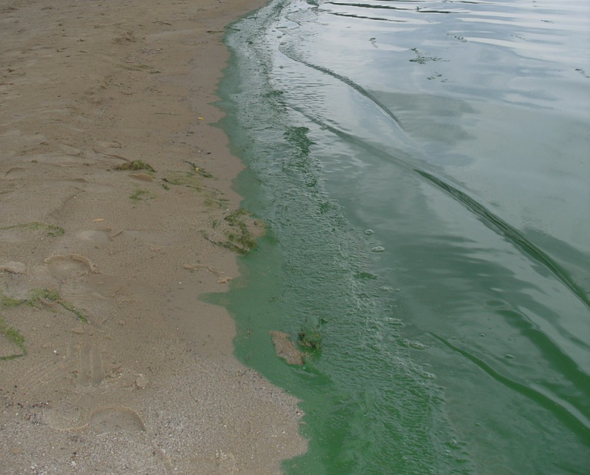

Slide 11
Rok 2013
1850 mieszkańców bez kanalizacji, czyli 66 600 m³ ścieków rocznie
8021 m³ ścieków dowiezionych na oczyszczalnie w roku 2013
12 %

Slide 12
a co na to turyści …

Slide 13
Kanalizacja ul. Skotnicka

Slide 14
Oczyszczalnia ścieków – stan obecny

Slide 15
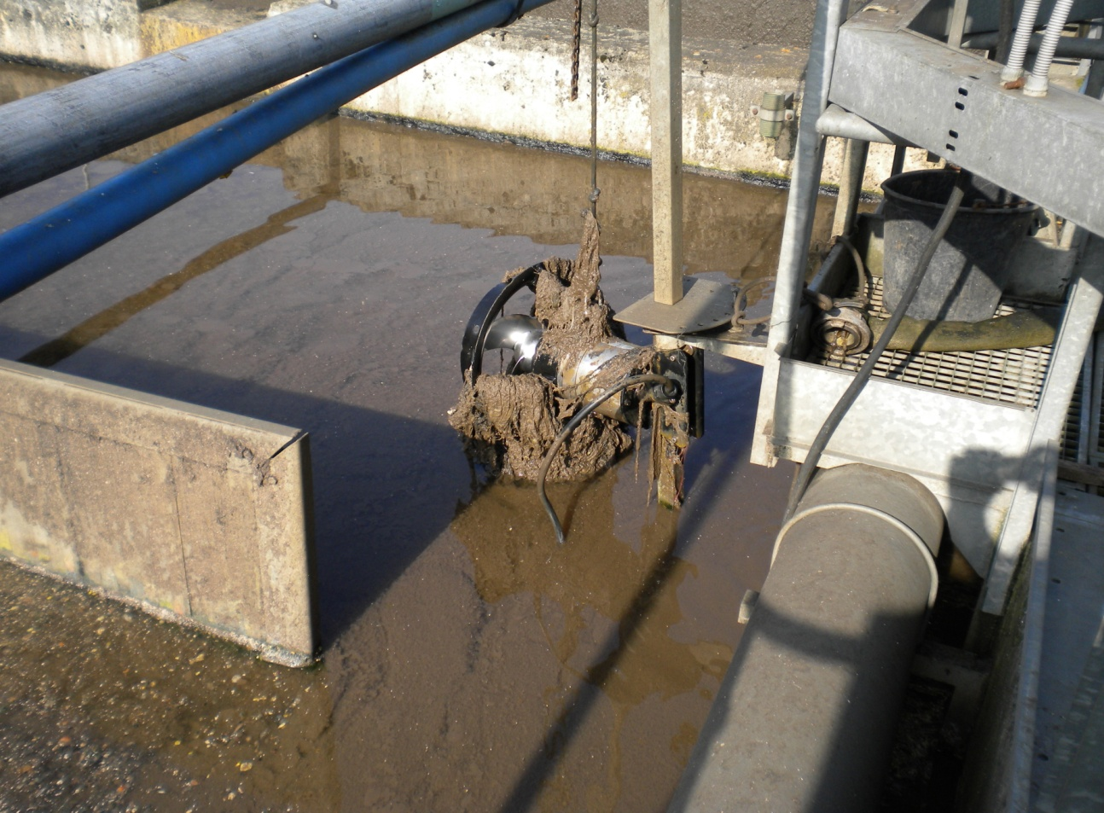

Slide 16
Kanalizacja Jaworki, Szlachtowa
Kanał główny - 17 290m k. grawitacyjnej
- 2 690m k. tłocznej
Podłączenia - 350 szt
- 3 355 m
Pompownie sieciowe 7

Slide 17
Zakres realizacji

Slide 18
Termin realizacji
Zakończenie robót budowlanych 1.06.2015
Zakończenie inwestycji 30.06.2015

Slide 19
Efekt ekologiczny dla całego projektu
W wyniku realizacji projektu do nowo wybudowanej sieci kanalizacji sanitarnej podłączonych zostanie 2057 osób.
Zapis z Decyzji

Slide 20
Szanse i mocne strony projektu
Możliwość realizacji dużego zadania inwestycyjnego przy 64% dofinansowaniu
Podniesienie poziomu cywilizacyjnego wsi w gminie
Podniesienie potencjału turystycznego gminy
Inwestycja DALEKOWZROCZNA – wykracza poza czas naszego życia

Slide 21
Zagrożenia w realizacji projektu
Krótki czas realizacji inwestycji
Problemy w bieżącej realizacji robót budowlanych (wejścia w teren)
Równoległe prowadzenie prac – rozkopanie dużej części gminy

Slide 22
Biuro Projektu
Szczawnica ul. Zawodzie 19c (ZGK)
tel 512 470 113
Czynne w godz. 8 - 15

